Slide 1
CAVIDADE ABDOMINAL

Slide 2
Considerações Gerais
÷ Espaço peritoneal e retroperitoneal
Peritônio: fina membrana serosa
Visceral e Parietal
Distribuição conhecida dos órgãos na cavidade, alteradas por situações anormais ou afecções

Slide 3
Considerações Gerais
Sistema Gastrintestinal
Estômago
Intestino Delgado
Duodeno
Jejuno
Ílio
Intestino Grosso
Cólon
Reto
Fígado
Baço
Sistema Urinário
Rins
Ureteres
Bexiga
Uretra
Sistema Genital
Fêmea
Útero
Ovários
Macho
Próstata
Osso Peniano

Slide 4
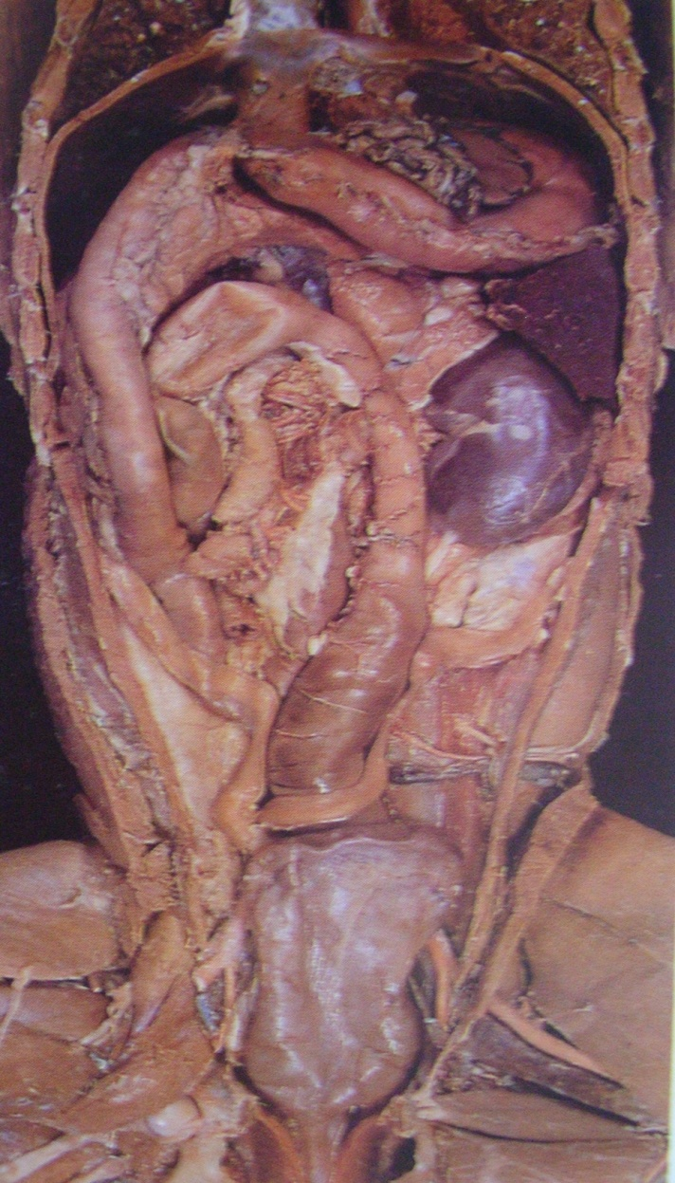
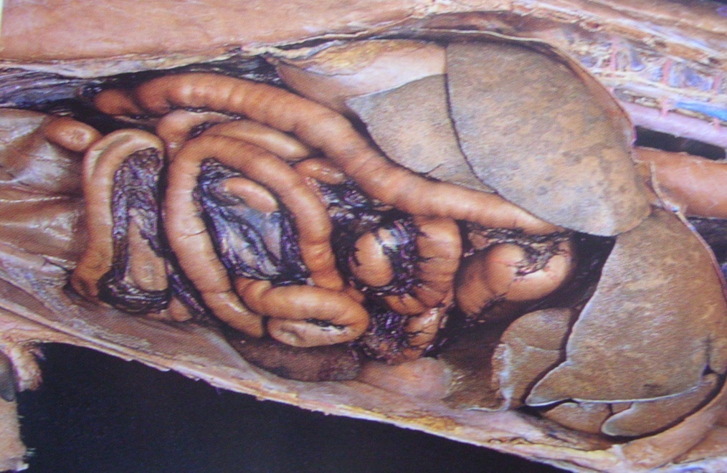
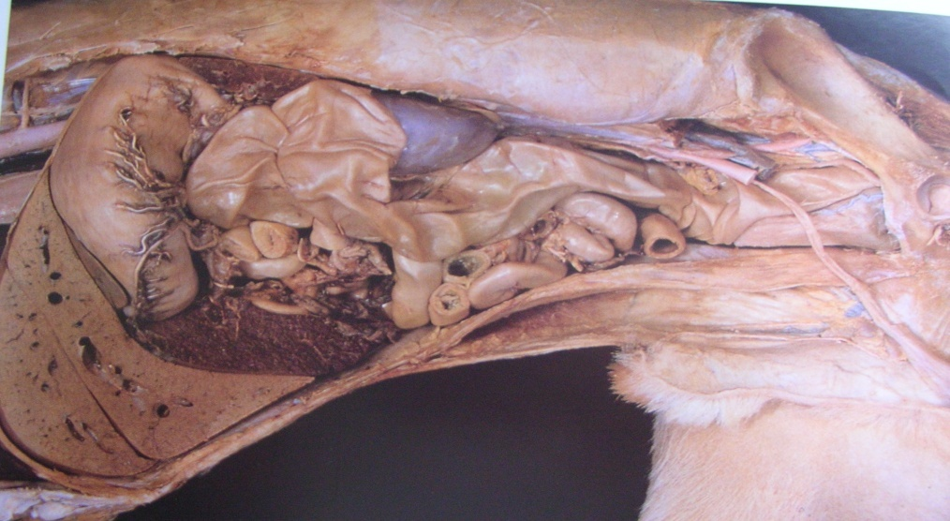
ANATOMIA
LLE
VD
LLD

Slide 5
Técnica Radiográfica
Técnica Radiográfica
Tempo de exposição curto
mAs
kVp
Preparo do Animal
Depende do exame radiográfico
Exame Simples
Exame Contrastado

Slide 6
Técnica Radiográfica
Posicionamento / Enquadramento
Duas a três projeções (perpendiculares entre si)
LLD e LLE / VD

Slide 7
Radiografia Contrastada
Trânsito Gastrintestinal (TGI)
Esôfago, Estômago, Intestino delgado e ceco
Jejum de 24 horas
Contraste:
Sultato de Bário / Iodo
5 – 10 ml/kg via oral
Radiografias seriadas: 5’, 30’, 1 h, 1h e 30’ 2 h e outras necessárias até completar a região do cólon

Slide 8
ESTÔMAGO
Considerações gerais:
Tamanho variado – depende de seu conteúdo
Espessura da parede – Dá pra mensurar pela radiografia?
Aumento pode ser avaliado através do deslocamento das estruturas abdominais
Em Massas do Estômago, o contorno das sombras causadas pelo gás, estará irregular
CUIDADO!!!!!! A contratura do estômago quando vazio, pode afetar seu formato, dando uma falso aspecto de massa.

Slide 9
ESTÔMAGO
Anatomia Radiográfica
Aonde está localizado?
Tem lateralidade?
Regiões
Cárdia
Fundo
Corpo
Antro-pilóro
Canal do pilóro
Cão ≠ Gato

Slide 10
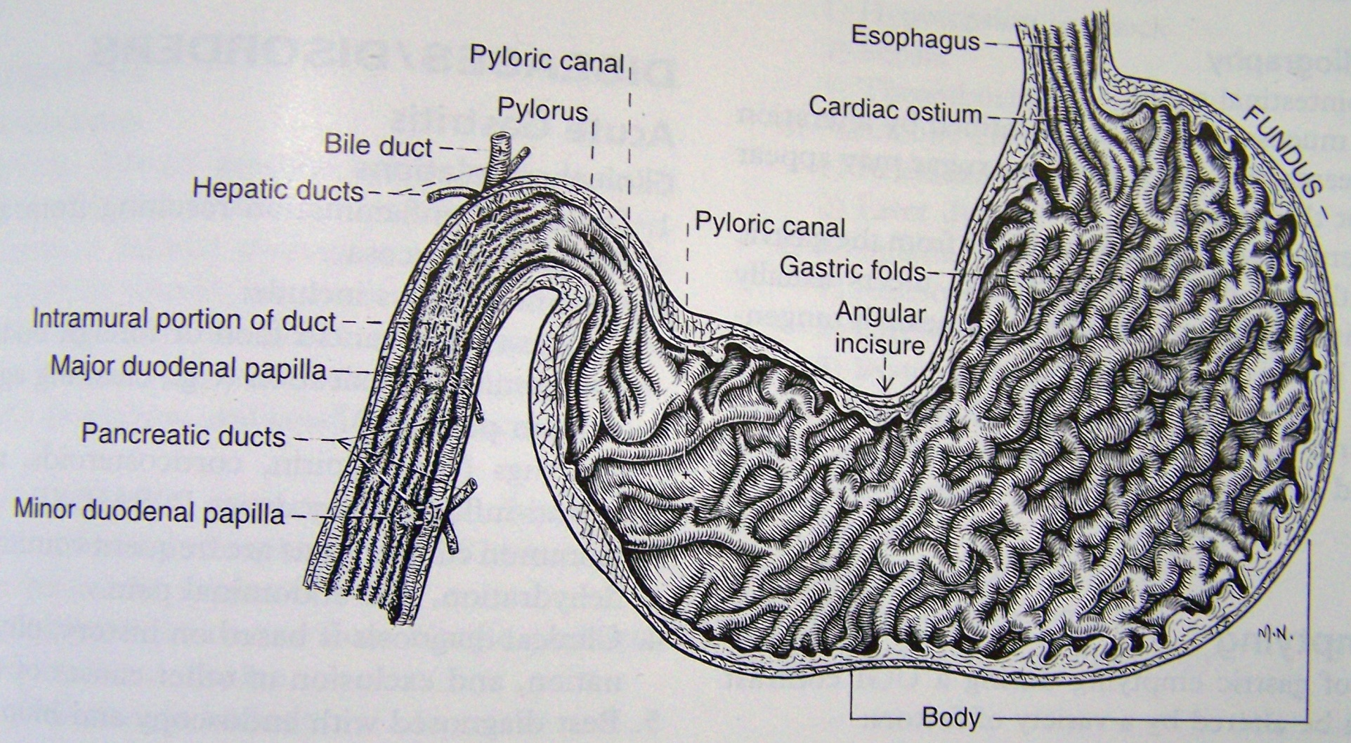
Curvatura maior
Curvatura maior

Slide 11
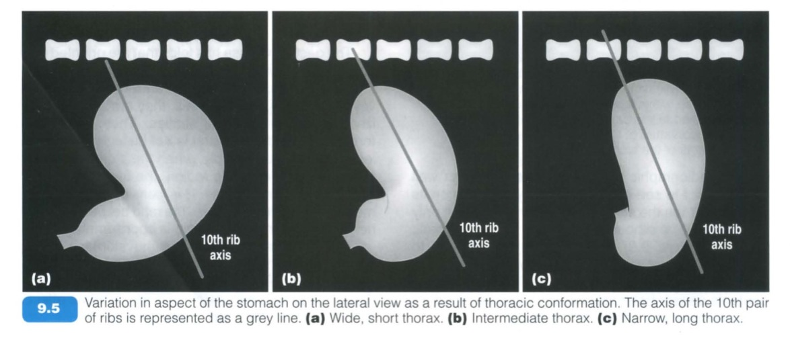
Eixo gástrico

Slide 12
Lembretes
O estômago se relaciona com o OMENTO e o PÂNCREAS.
A incisura angular é o ponto de maior angulação da curvatura menor

Slide 13
Lembretes
A dificuldade em definir o estômago depende de seu conteúdo .
vazio ou preenchido por líquido – sobrepõe ao fígado
Preenchido por comida ou gás – mais bem definido. Seu conteúdo se caracteriza por aspecto heterogêneo e granular (Ração) ou radiopacidade gás.
Normalmente as pregas mucosas são visibilizadas nas radiografias simples, mas nem sempre.
Linhas paralelas na região do fundo do estômago (VD).
Quando ñ tão distendido, aspecto mais tortuoso.

Slide 14
Estômago
O que observar ?
Localização
Tamanho
Forma
Conteúdo
Alterações:
Corpos Estranhos
Dilatação Gástrica
Torção Gástrica
Informações úteis:
História clínica (ex.: quanto tempo da última refeição)

Slide 15
Corpos Estranhos
Radiopacos e Radiotransparentes
Aspectos Radiográficos
Radiografia Simples:
C. E. radiopaco ou C. E. radiotransparente circundado por gás
Dilatação do estômago
Radiografia Contrastada
Falha de preenchimento
Não progressão da coluna de contraste
Retenção do meio de contraste
***** contraste negativo – técnica de fácil realização que pode trazer muitas respostas (necessário sedação e bom senso).

Slide 16
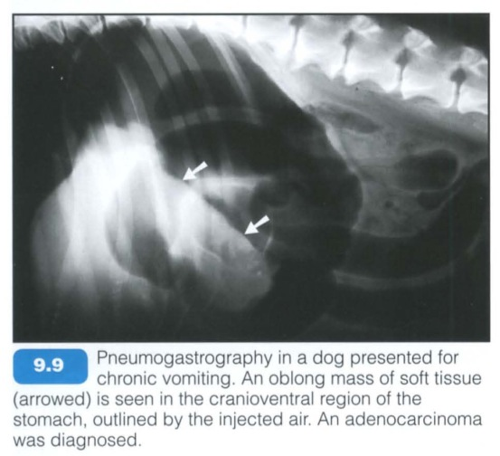
Contraste negativo

Slide 17
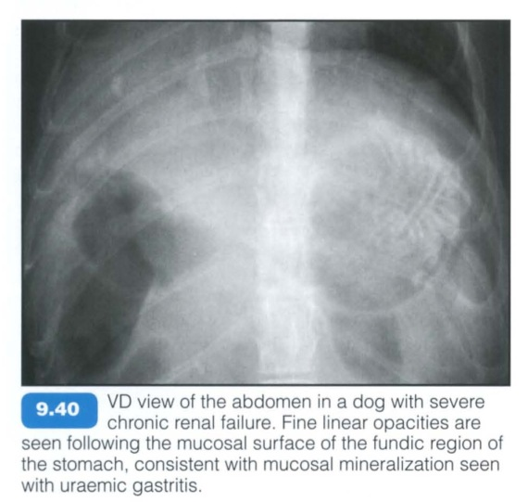
Gastrite urêmica

Slide 18
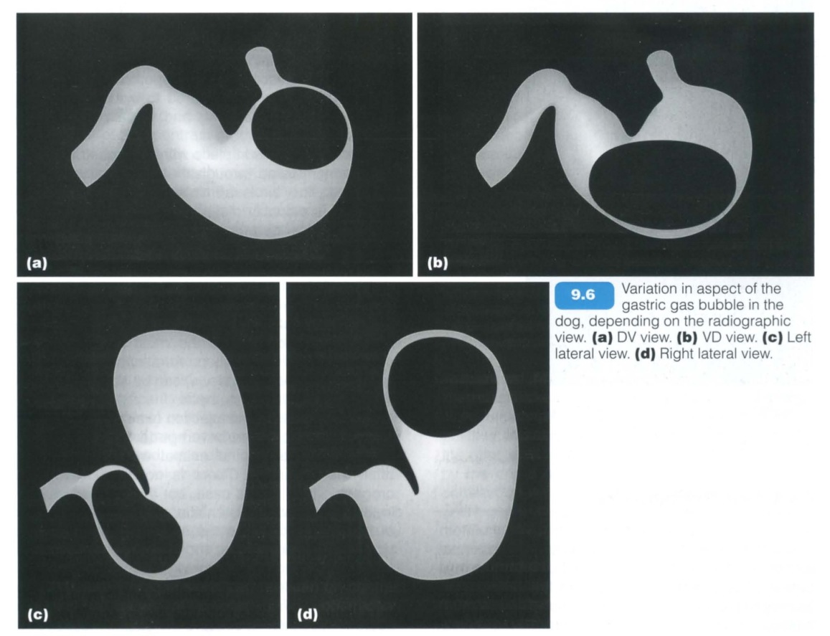
Variação do conteúdo gasoso

Slide 19
Dilatação / Torção Gástrica
Dilatação do estômago por conteúdo gasoso, líquido ou sólido
Causas:
Aerofagia, fermentação, ingestão excessiva de alimento ou água, alterações de motilidade, incapacidade de eructação, alterações do piloro
Dilatação com ou sem torção
Animais de grande porte (tipo e freqüência alimentar)

Slide 20
Considerações gerais
Emergência clínico-cirúrgica
Varia na dependência do grau de dilatação, de rotação e o conteúdo interno.
Mais frequente no sentido horário, mas também pode haver no sentido anti-horário.
Pode variar de 90 a 360⁰

Slide 21
Aspectos Radiográficos
DILATAÇÃO
Distensão anormal da cavidade gástrica por conteúdo gasoso, líquido ou sólido
Deslocamento caudal das alças intestinais
Piloro e fundo do estômago em posição anatômica

Slide 22
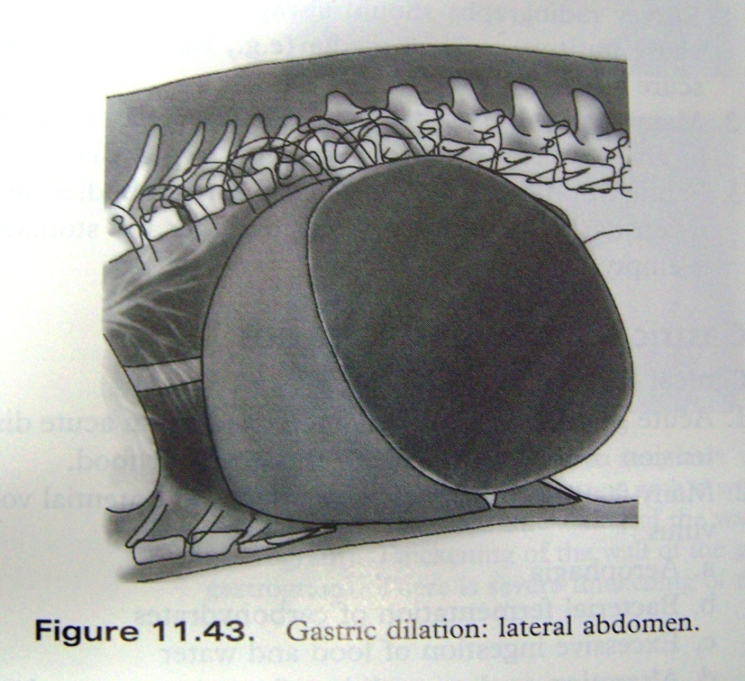
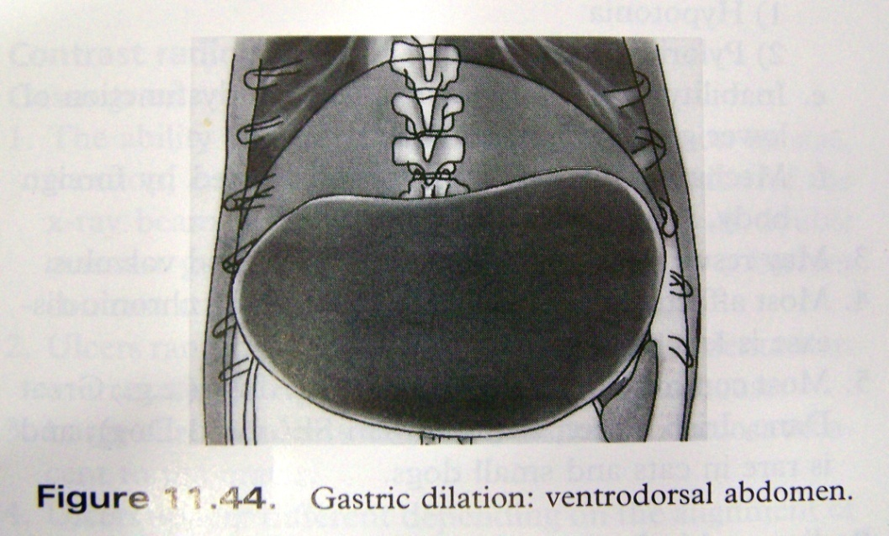
DILATAÇÃO GÁSTRICA

Slide 23
Aspectos Radiográficos
TORÇÃO/VOLVULO
Distensão anormal da cavidade gástrica com piloro e fundo deslocados de suas posições anatômicas
Torção 180º piloro dorsal e a esquerda
Linha de Compartimentalização
Inversão topográfica da curvatura maior e menor
Esplenomegalia (Congestão, Infarto, Torção) – C.I.D.

Slide 24
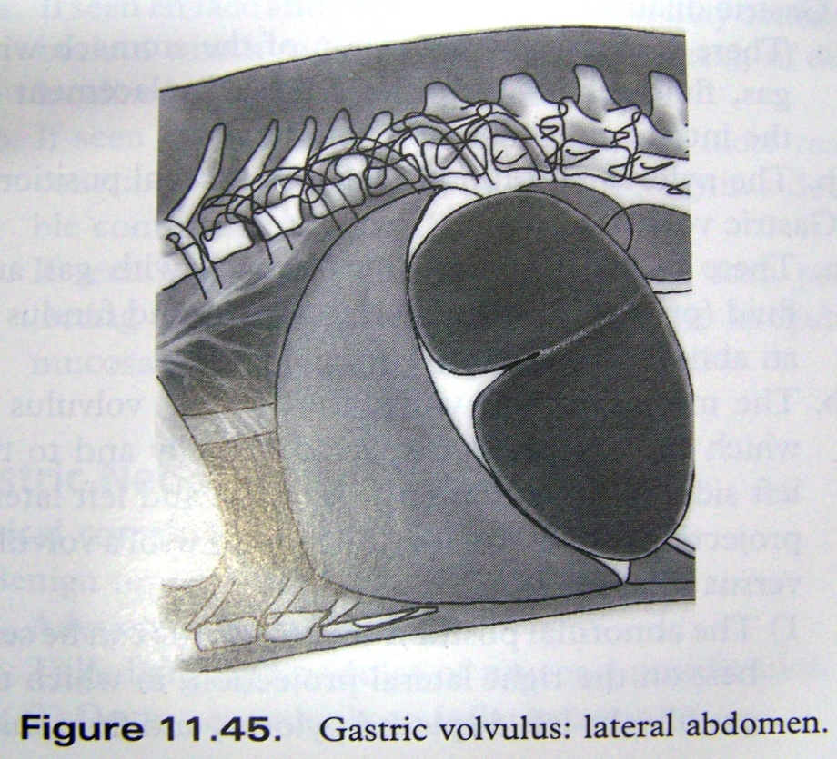
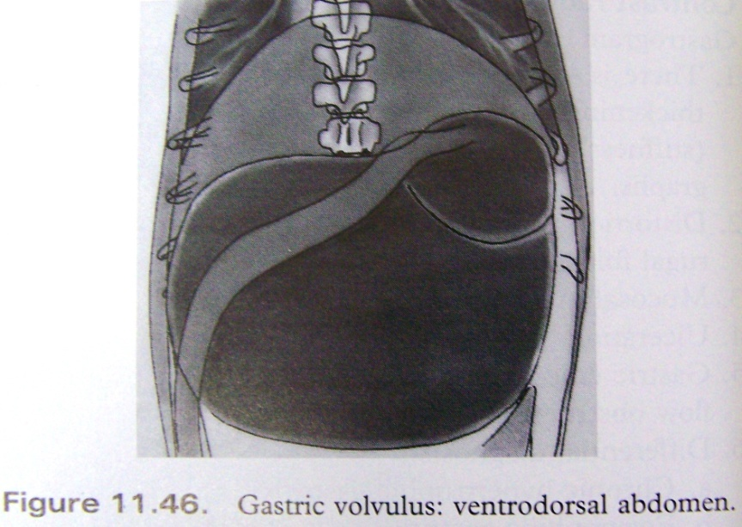

Slide 25
ALÇAS INTESTINAIS
Considerações Gerais:
Segmentos de alças intestinais distribuídas de forma homogênea, em região central e ventral
Segmentos com conteúdo gasoso, alimentar ou vazios
Conteúdo gasoso na válvula ílio-cólica

Slide 26
Alças Intestinais
Observar:
Localização
Distribuição
Diâmetro luminal
Radiopacidade e aspecto do conteúdo
Animais jovens:
Abdômen mais homogêneo
Exame contrastado:
Observar a progressão e aspecto da coluna de contraste

Slide 27
Intestino Delgado
Alterações:
Processos obstrutivos
Total / Parcial
Corpos Estranhos
Radiopaco
Radiotransparente
Linear / Não linear
Aderências (pós-cirúrgico)
Hérnias
Enterites
Neoplasias

Slide 28
Aspectos Radiográficos
Radiografia simples:
Dilatação acentuada do lúmen
Alteração na distribuição das alças
Alterações na radiopacidade luminal
Deslocamentos

Slide 29
Aspectos Radiográficos
Radiografia contrastada:
Alteração na progressão do contraste
Falhas de preenchimento
Corpos estranhos e Intussuscepção
Diminuição do lúmen
Irregularidade da coluna de contraste (mucosa irregular)

Slide 30
Corpos Estranhos
Radiopacidade
Radiopaco
Radiotransparente
Morfologia
Linear
Não linear

Slide 31
Processos Obstrutivos
Causas:
Corpos estranhos, Intussuscepção, Aderência e Hérnias
Aspectos radiográficos:
Simples:
Alteração da distribuição homogênea e da preservação do lúmen dos segmentos intestinais
Contrastado:
Alteração na progressão, falha de preenchimento, diminuição do lúmen

Slide 32
Processos Inflamatórios
Enterites
Irregularidade das vilosidades por todo o trato intestinal.
Diagnóstico diferencial de corpo estranho linear

Slide 33
Intestino Grosso
Considerações Gerais:
Lúmen maior em comparação com o delgado
Radiopacidade dependente do conteúdo
Alterações:
Fecaloma
Corpos estranhos
Processo inflamatório
Neoplasias

Slide 34
Intestino Grosso
Aspectos Radiográficos
Deslocamentos
Alteração do diâmetro luminal
Radiopacidade anormal
Irregularidade da mucosa

Slide 35
FÍGADO
Considerações Gerais:
Face cranial adquire a forma do diafragma
Contato com estômago, duodeno e rim direito
Normalmente possui bordas finas
Não ultrapassa o limite do rebordo costal
Alterações conforme raça, idade, ciclo respiratório
Estômago – indicador
Vesícula biliar
Colicistite enfisematosa
Litíase
Ultra-som

Slide 36
Fígado
Alterações
Aumento do Tamanho
Animais idosos e obesos
Infiltrado gorduroso
Distensão dos ligamentos hepáticos
Diminuição do tonus muscular
Diminuição do Tamanho
Cirrose
Shunt porto-sistêmico
Portocava
Portoázigos

Slide 37
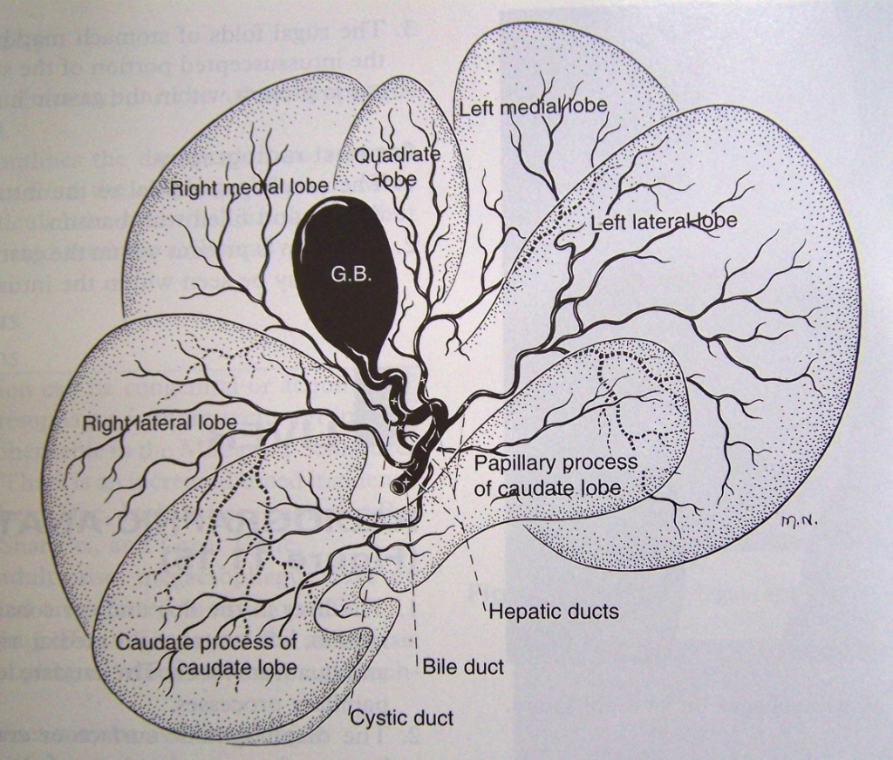
ANATOMIA

Slide 38
BAÇO
Considerações Gerais
Órgão alongado, de limites definidos, caudal e ventral ao estômago (região mesogástrica ventral)
Tamanho e posicionamento variado
Ultra-som

Slide 39
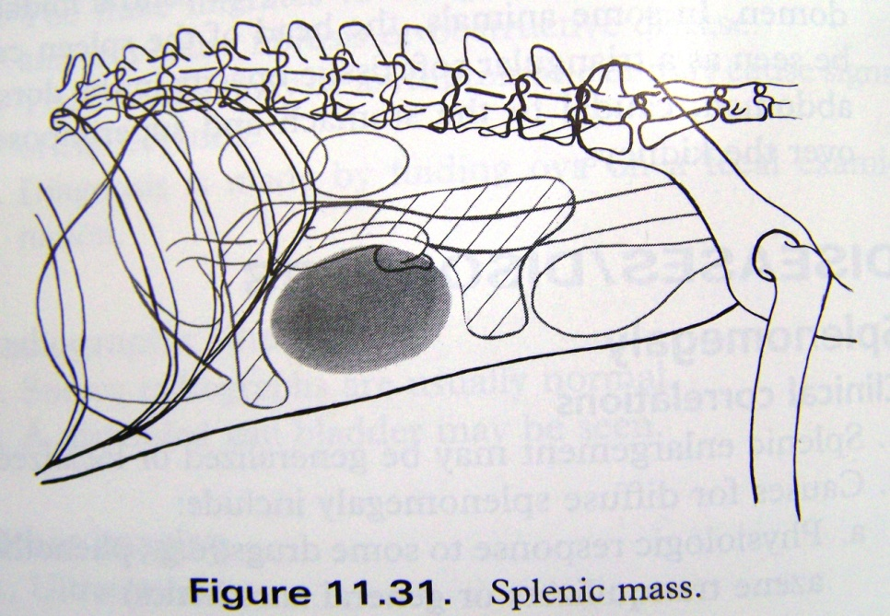
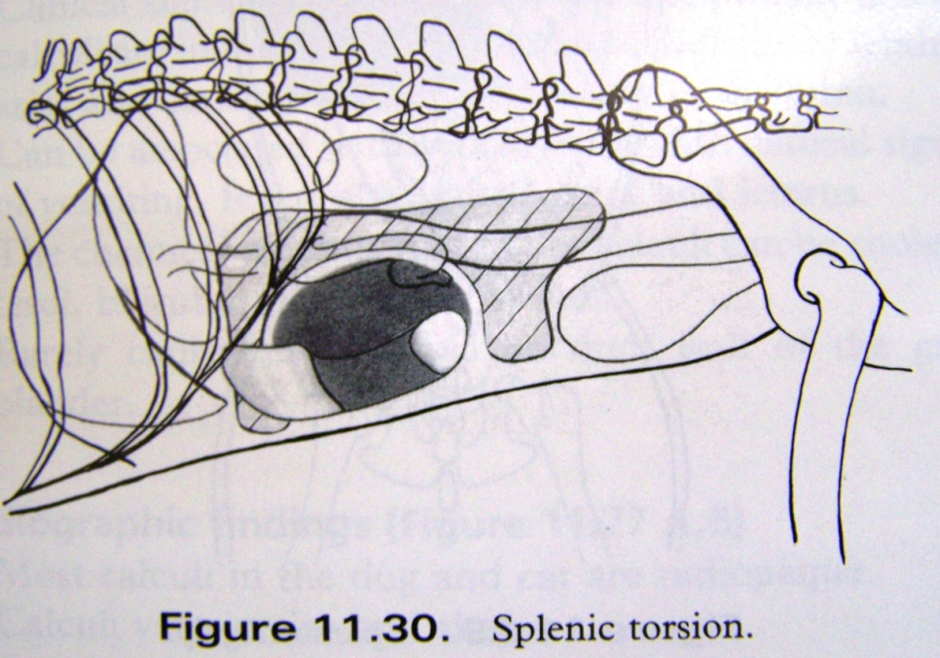

Slide 40
Referências bibliográficas:
BSAVA – Manual of Canine and Feline Abdominal Imaging
Handbook of Small Animal Radiological Differential Diagnosis – 2001.
Diagnóstico de Radiologia Veterinária – Donald E. Thrall 2.010
World Press Photo, 2005
Boa Noite !!!

